Slide 1
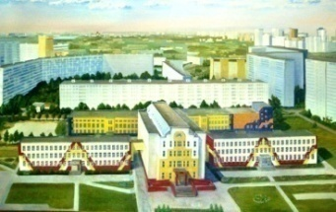
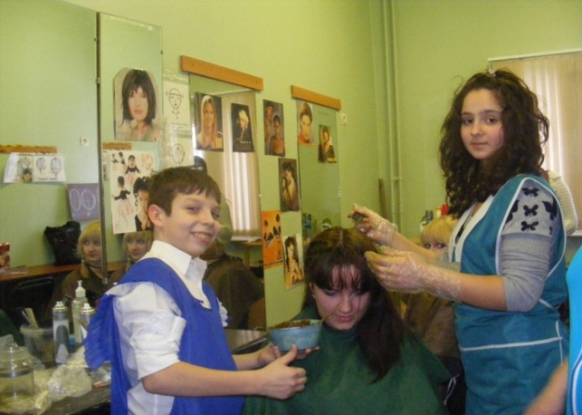
ПРОГРАММА ДОПОЛНИТЕЛЬНОГО ОБРАЗОВАНИЯ ДЕТЕЙ 13-17 ЛЕТ
«ПАРИКМАХЕРСКОЕ ИСКУССТВО: НАЧАЛО ПУТИ»
СРОК РЕАЛИЗАЦИИ - 2 ГОДА.
Направленность – художественная, социально - педагогическая
АВТОР: руководитель студии «Шарм»
педагог дополнительного образования
А.Я.Лявданская
Москва
2006 г.
ДЕПАРТАМЕНТ ОБРАЗОВАНИЯ ГОРОДА МОСКВЫ
ГОСУДАРСТВЕННОЕ ОБРАЗОВАТЕЛЬНОЕ УЧРЕЖДЕНИЕ
«ЦЕНТР ОБРАЗОВАНИЯ № 491 «МАРЬИНО»
109651, Москва, Новочеркасский б-р, д.19
Телефон: (495) 356-37-31
Факс: (495) 356-37-31
ОКПО 4848 6727, ОГРН 1037739394758
ИНН/КПП 7704191153/770401001 E-mail: ec491edu@mail.ru

Slide 2
Технология разработки образовательной программы
Дата и № протокола методического совета, рекомендовавшего программу к реализации
Вышестоящие органы образования, название ОУ, в котором разработана программа
Титульный лист
Ф.И.О. ответственного работника, утвердившего программу с указанием даты
Название программы (краткое, отражающее суть)
Возраст детей, на который рассчитана программа
Название города, год создания программы
Автор программы
Срок реализации

Slide 3
АКТУАЛЬНОСТЬ ПРОГРАММЫ
1. ОБНОВЛЕНИЕ И РАСШИРЕНИЕ СИСТЕМЫ ДОПОЛНИТЕЛЬНОГО ОБРАЗОВАНИЯ;
2. ПРОФОРИЕНТАЦИЯ СТАРШЕКЛАССНИКОВ;
3. АДАПТАЦИЯ ДЕТЕЙ В СЛОЖНОМ СОВРЕМЕННОМ ОБЩЕСТВЕ

Slide 4
НОВИЗНА ПРОГРАММЫ
1. Отсутствие аналогов для школьников.
2. Морально устаревшая профессиональная литература для парикмахерских колледжей.
3. Научный подход к технологии окраски, химической завивки.
4. Оригинальный способ оценки знаний.

Slide 5
АВТОРСКАЯ ПОЗИЦИЯ
Личностно-ориентированный подход к обучению детей по программе, позволяющий развить творческий потенциал каждого ребенка, влиять на формирование его личности, помочь в профориентации и адаптации в сложном современном обществе.

Slide 6
ЦЕЛИ ПРОГРАММЫ
ФОРМИРОВАНИЕ ЛИЧНОСТИ ВОСПИТАННИКА КАК ПРОЦЕСС СТАНОВЛЕНИЯ МЫСЛИТЕЛЬНЫХ, ТВОРЧЕСКИХ, ДЕЯТЕЛЬНОСТНЫХ СПОСОБНОСТЕЙ
ПРОФОРИЕНТАЦИЯ
Выявление и развитие способностей каждого ученика
средствами парикмахерского искусства
Адаптация в сложном современном мире

Slide 8
ИНТЕГРАЦИЯ ОСНОВНОГО И ДОПОЛНИТЕЛЬНОГО ОБРАЗОВАНИЯ В СТУДИИ ПАРИКМАХЕРСКОГО ИСКУССТВА «ШАРМ».
МХК, МОСКВОВЕДЕНИЕ, ИСТОРИЯ, ЛИТЕРАТУРА | История парикмахерского искусства
АНАТОМИЯ, БИОЛОГИЯ | Строение головы, волосяного покрова, кожные заболевания.
ГЕОМЕТРИЯ, ИНФОРМАТИКА | Коррекция лица прической, типы лиц, моделирование образа.
ОБЖ | Санитария, гигиена, техника безопасности, кожные заболевания
ЧЕРЧЕНИЕ, ИЗОБРАЗИТЕЛЬНОЕ ИСКУССТВО | Эскизы стрижек, силуэт, создание образа, схема стрижки, коррекция лица
ХИМИЯ | Расчеты концентрации веществ, приготовление составов, химическая завивка, окраска волос материаловедение.

Slide 9
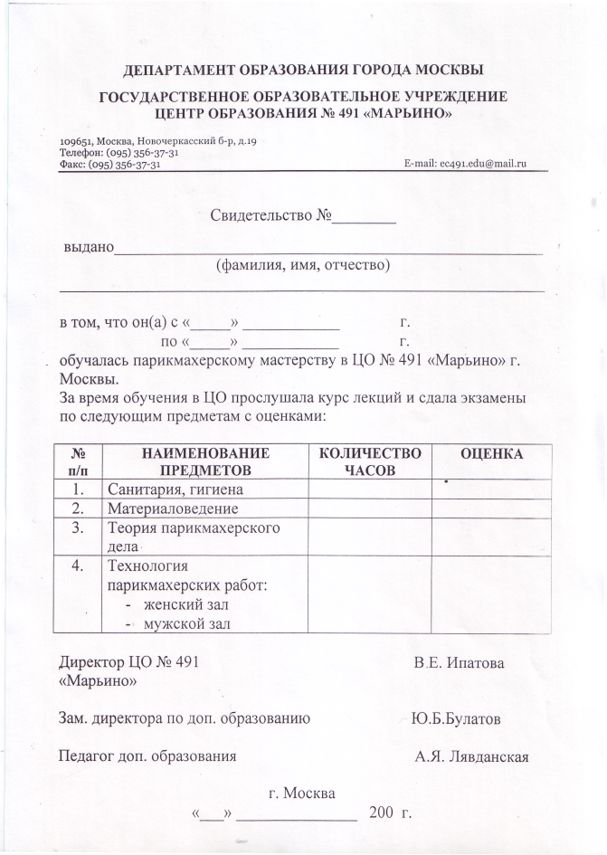
КВАЛИФИКАЦИОННЫЙ ЭКЗАМЕН.
санитария и гигиена;
материаловедение;
Теория парикмахерских дела (оценка за сдачу квалификационного экзамена по теории стрижек);
технология парикмахерских работ (средний балл между оценками за контрольные стрижки, конкурсы причесок, дефиле, участие в массовых мероприятиях школы и т.п.)

Slide 10
МЕТОДИЧЕСКОЕ ОБЕСПЕЧЕНИЕ ПРОГРАММЫ
Инструкция по ТБ
Методическая литература
Журнал учета работы
Схемы стрижек, реакций
Экзаменационные билеты
Конспекты занятий, лекций
Видеокассеты и диски с конкурсами
Методика проведения индивидуальных занятий
Журнал учета выданных Свидетельств

Slide 11
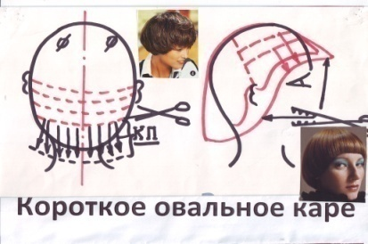
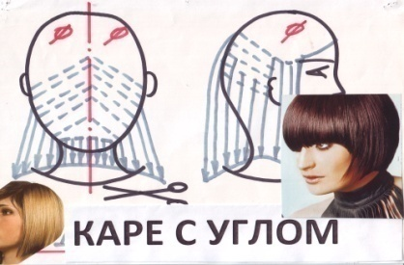
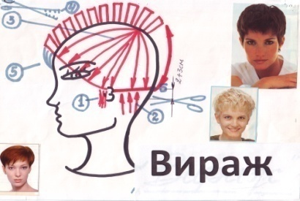
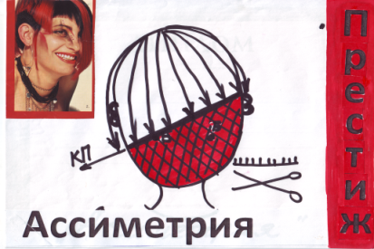
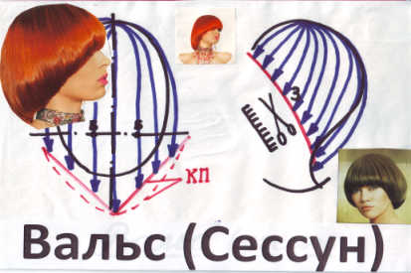
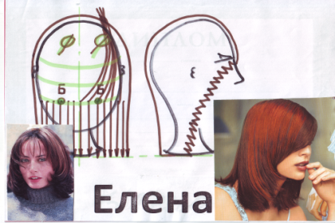
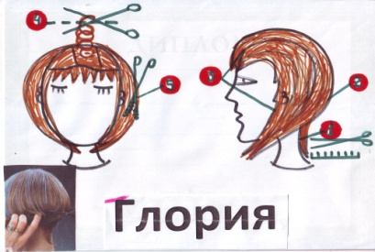
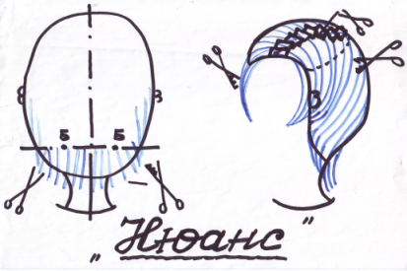
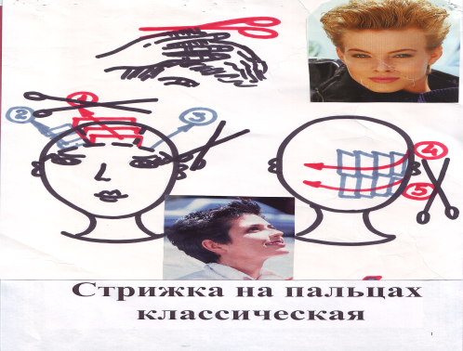
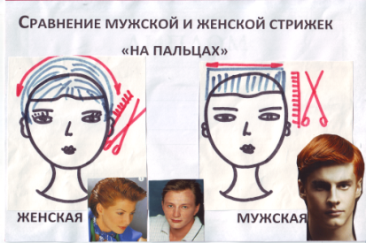
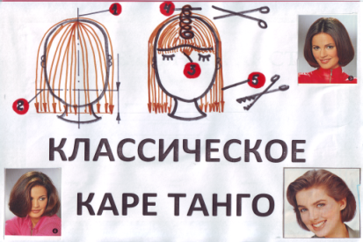
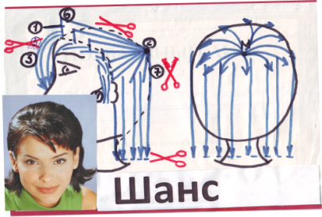
ЖЕНСКИЙ ЗАЛ

Slide 12
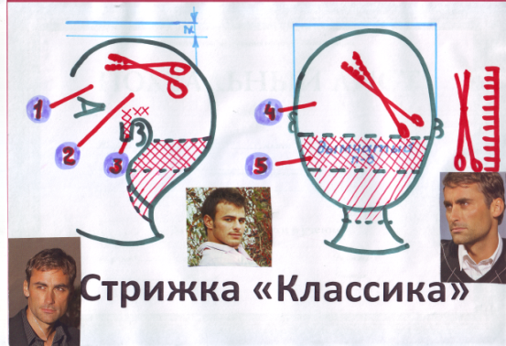
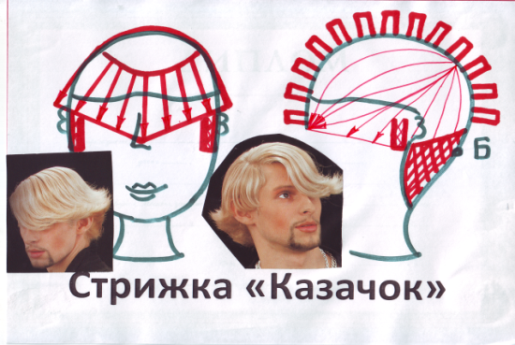
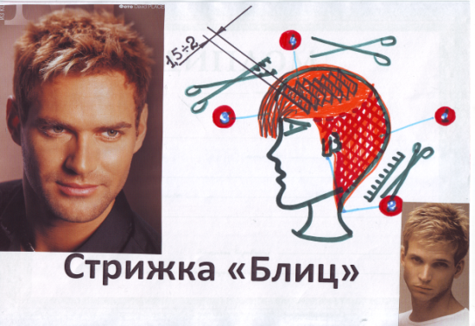
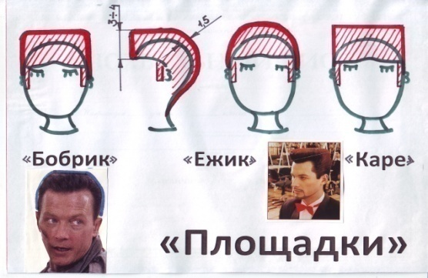
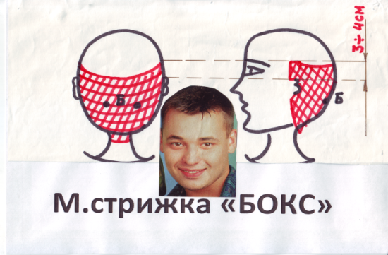
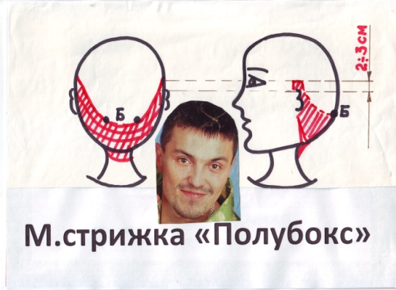
МУЖСКОЙ ЗАЛ

Slide 13
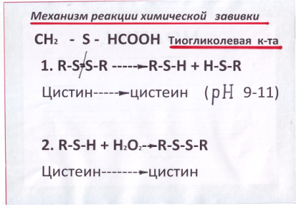
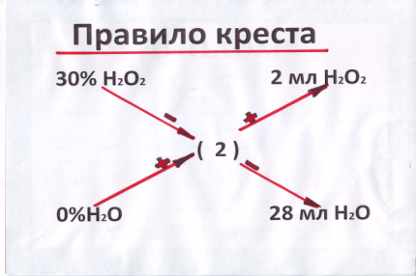
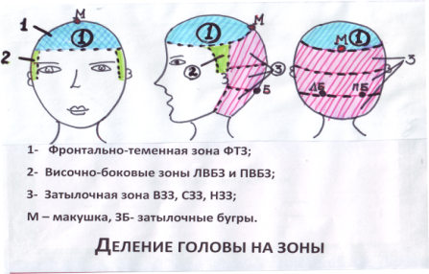
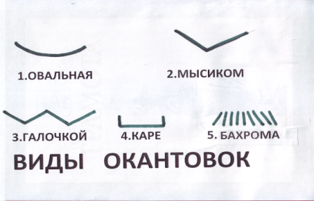
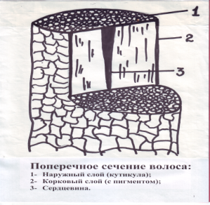
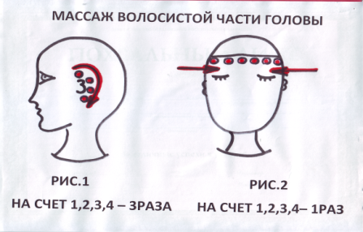
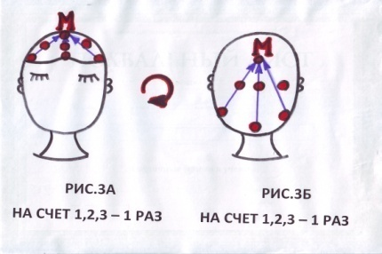
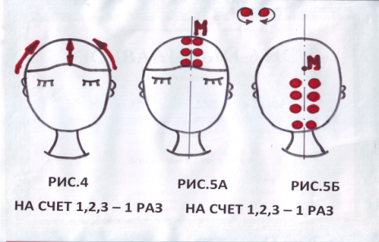
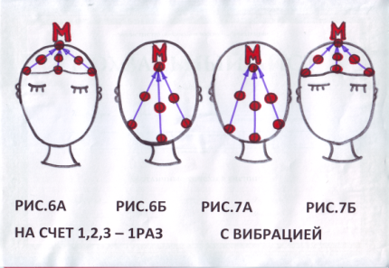
МЕТОДИЧЕСКИЕ СХЕМЫ

Slide 14
«Педагогическая деятельность есть один из видов практического искусства, т.е. творчества. Творческий её характер обусловлен многими обстоятельствами: постоянным обновлением учебных программ, появлением новых педагогических идей, методик, совершенствованием форм обучения»
К. Д. Ушинский

